Slide 1
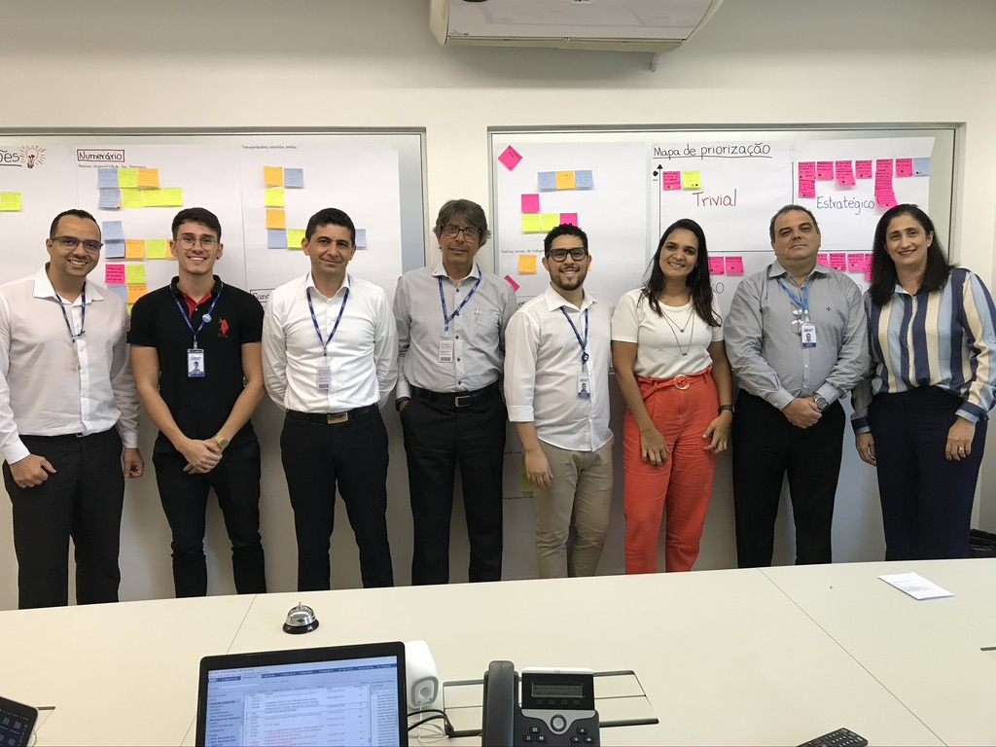

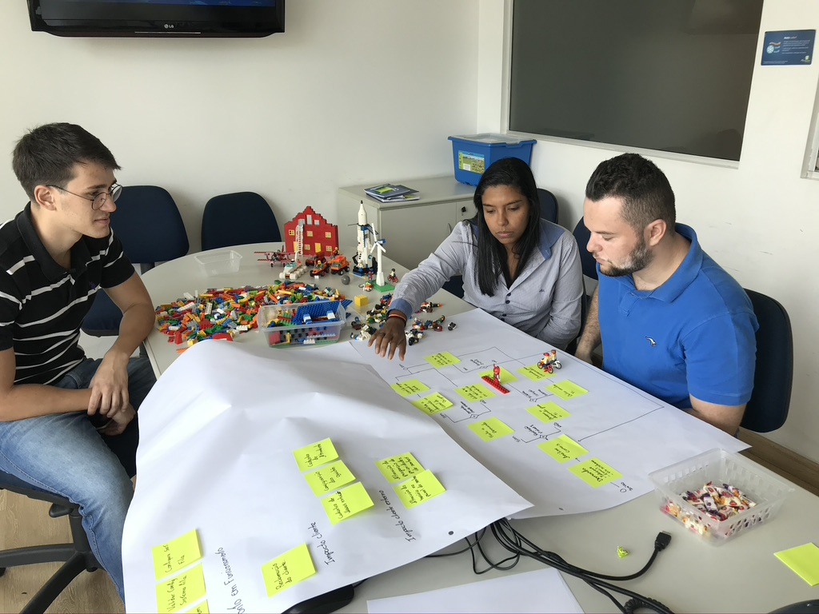
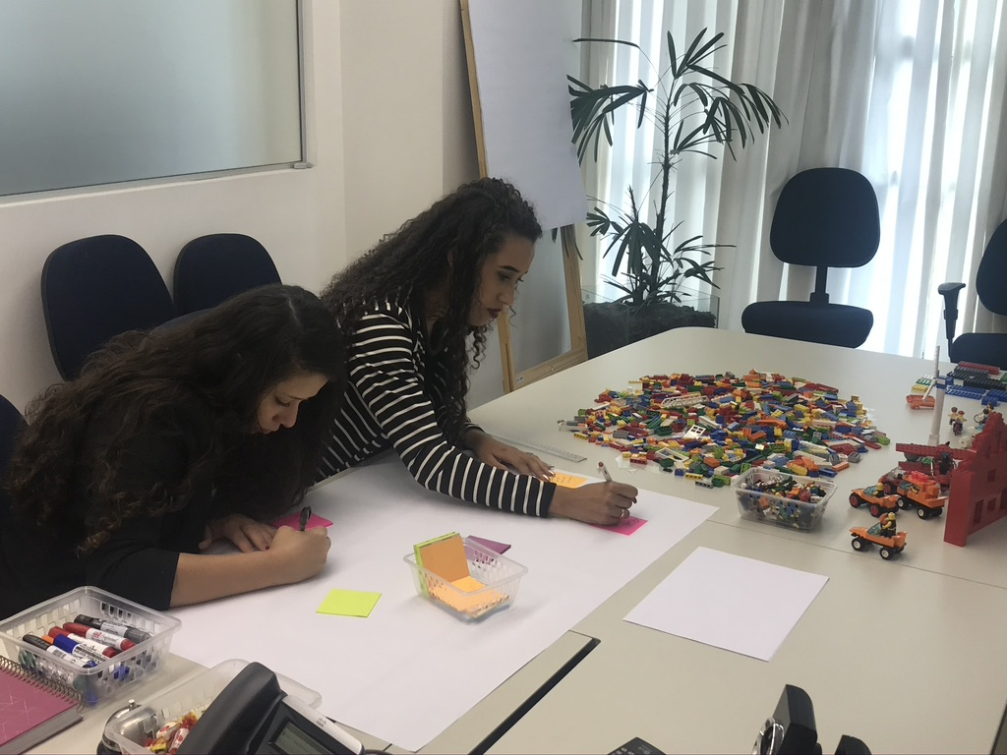
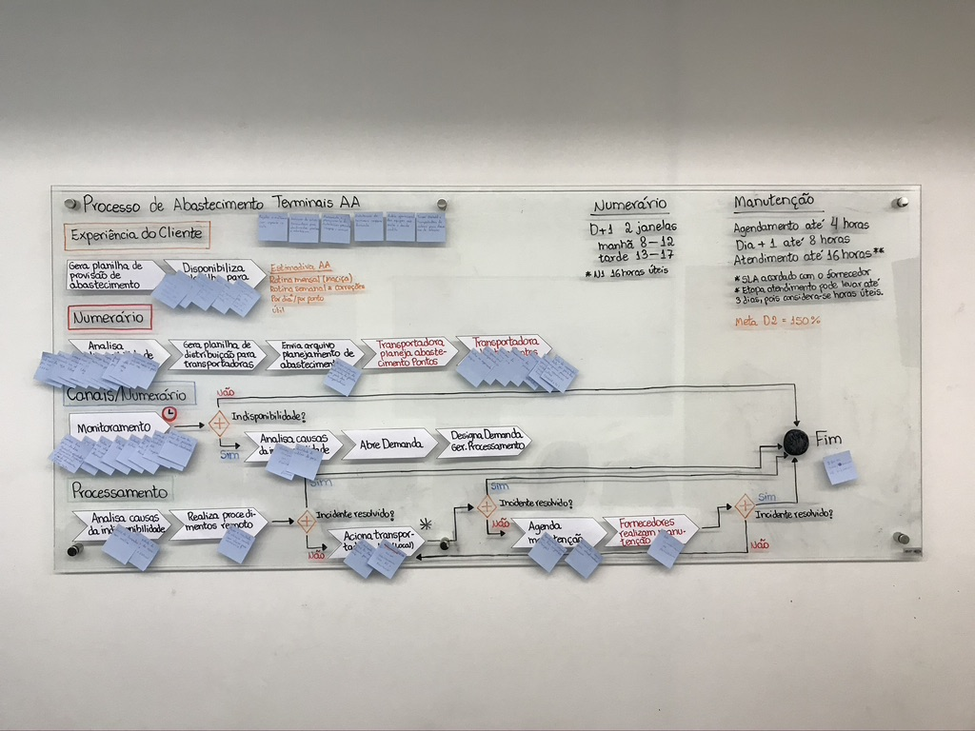

Slide 2

Gerência de Canais de Atendimento
Produtividade e Processos
São responsáveis por garantir a saúde dos processos, zelando pelo desempenho e por sua melhoria contínua. Interagindo com todas as áreas, seguindo um fluxo de trabalho claro, colaborativo e coerente com a estratégia da organização, com foco nos clientes e geração contínua de valor.
PROCESS EXPLORER: Mapeamento e otimização de processos;
O QUE TE MOVE?: Engajamento e construção das OKR`s dos times;
BENCHMARKING: Comportamento de mercado e concorrentes.

Slide 3
Gerência de Canais de Atendimento
Produtividade e Processos
São responsáveis por garantir a saúde dos processos, zelando pelo desempenho e por sua melhoria contínua. Interagindo com todas as áreas, seguindo um fluxo de trabalho claro, colaborativo e coerente com a estratégia da organização, com foco nos clientes e geração contínua de valor.
PROCESS EXPLORER: Mapeamento e otimização de processos;
O QUE TE MOVE?: Engajamento e construção das OKR`s dos times;
BENCHMARKING: Comportamento de mercado e concorrentes.

Slide 4

O que te move?
Produtividade e Processos

Slide 5
Gerência de Canais de Atendimento
OKR
Produtividade e Processos
Tornar a Gerência de Canais eficiente em seus processos, tendo como premissa o aumento da produtividade e performance dos times, afim de sermos referência para todo o Banco.
Otimizar 10 processos da Gerência de Canais no Process Explorer até dez/2020.
Atingir nota 9 na média de satisfação dos participantes do Process Explorer realizados até dez/2020.
Apresentar os resultados de 100% dos Process Explorer realizados até dez/2020 na RUC.
4 Processos
otimizados
Média de 9,4% de satisfação
Aguardando retorno da RUC

Slide 6
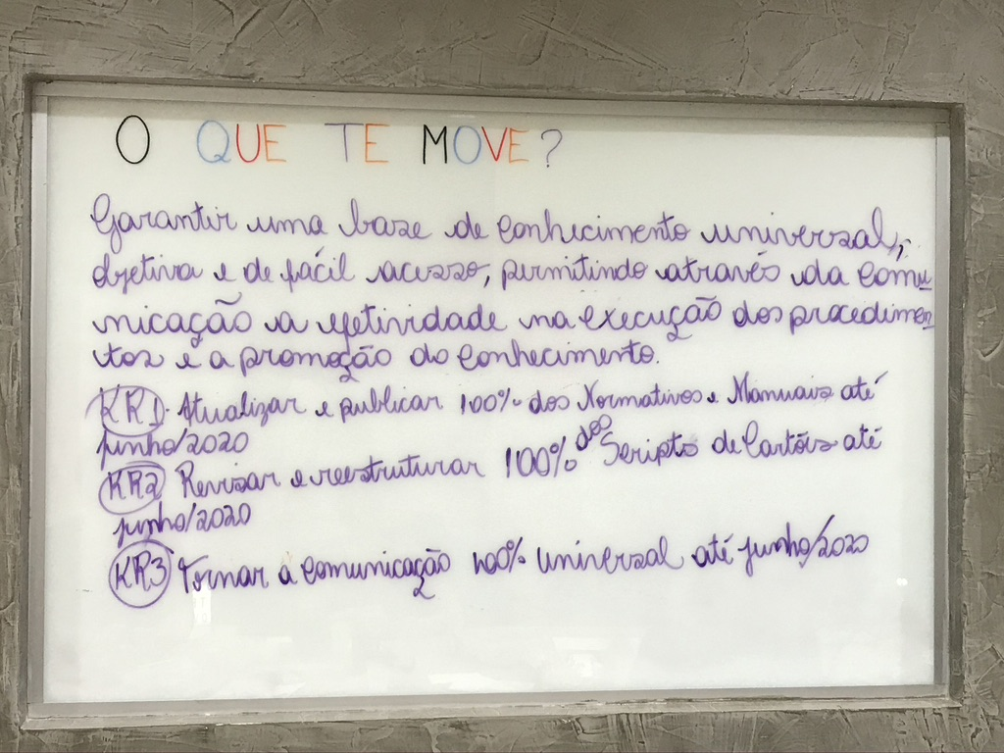

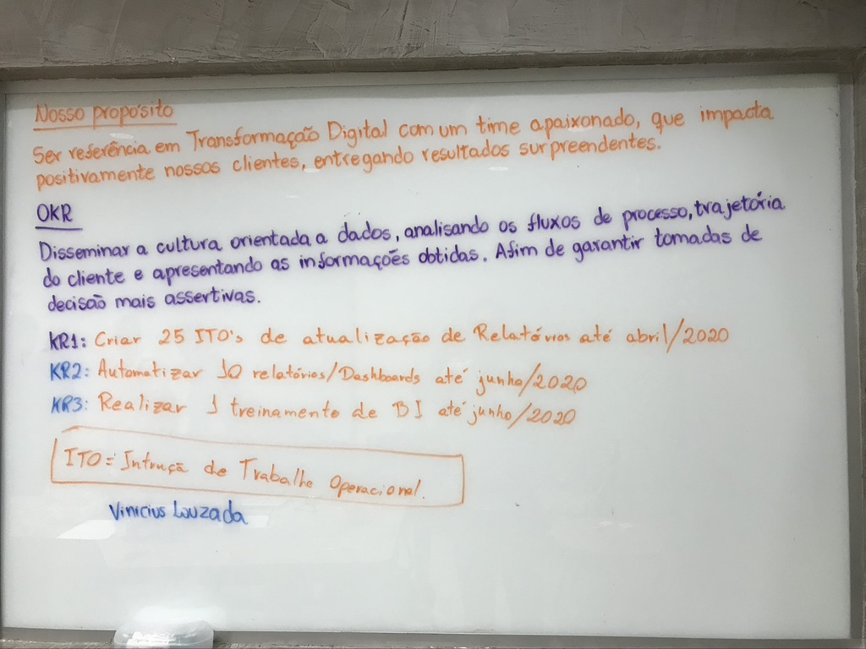


Slide 7
Gerência de Canais de Atendimento
Produtividade e Processos
São responsáveis por garantir a saúde dos processos, zelando pelo desempenho e por sua melhoria contínua. Interagindo com todas as áreas, seguindo um fluxo de trabalho claro, colaborativo e coerente com a estratégia da organização, com foco nos clientes e geração contínua de valor.
PROCESS EXPLORER: Mapeamento e otimização de processos;
O QUE TE MOVE?: Engajamento e construção das OKR`s dos times;
BENCHMARKING: Comportamento de mercado e concorrentes.

Slide 8
Gerência de Canais de Atendimento
Produtividade e Processos
São responsáveis por garantir a saúde dos processos, zelando pelo desempenho e por sua melhoria contínua. Interagindo com todas as áreas, seguindo um fluxo de trabalho claro, colaborativo e coerente com a estratégia da organização, com foco nos clientes e geração contínua de valor.
PROCESS EXPLORER: Mapeamento e otimização de processos;
O QUE TE MOVE?: Engajamento e construção das OKR`s dos times;
BENCHMARKING: Comportamento de mercado e concorrentes.

Slide 9
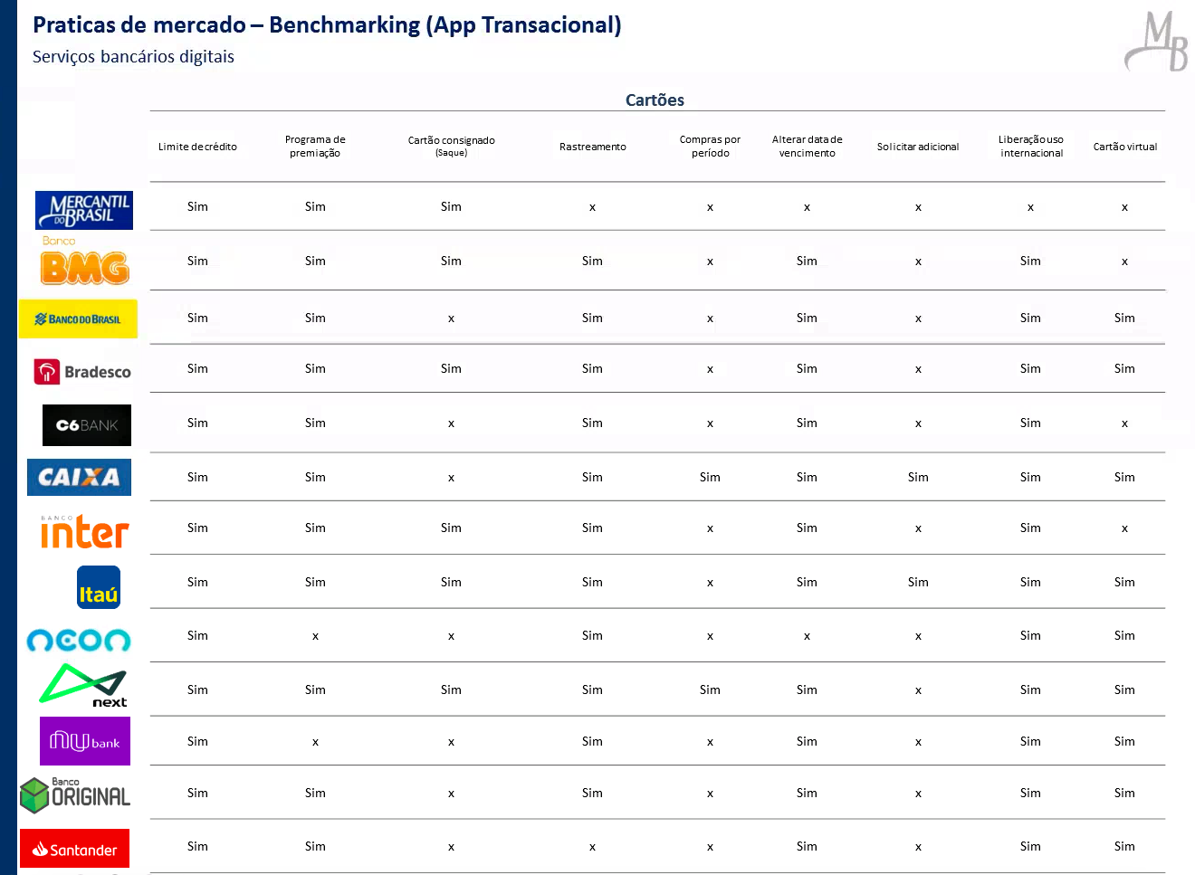
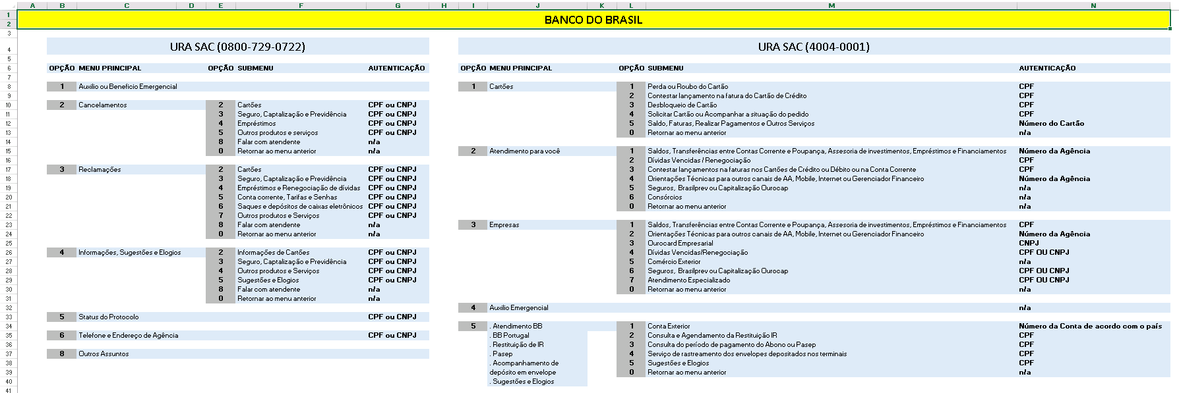

Slide 10

Gerência de Canais de Atendimento
Inteligência Analítica

Slide 11
Gerência de Canais de Atendimento
Inteligência Analítica
São responsáveis por disseminar a cultura orientada a dados, analisar os fluxos dos processos, a trajetória dos clientes e apresentar as informações obtidas, afim de garantir tomadas de decisão mais assertivas, alinhadas aos objetivos do negócio.
Desenvolvimento de novos dashboards e relatórios;
Manutenção nos painéis publicados;
Suporte aos usuários na utilização dos dashboards;
Automatização de processos, para a geração automática de informações.

